Slide 1

МУНИЦИПАЛЬНОЕ ОБЩЕОБРАЗОВАТЕЛЬНОЕ АВТОНОМНОЕ УЧРЕЖДЕНИЕ «КЛАССИЧЕСКАЯ ГИМНАЗИЯ №2» г.ТЫНДЫ
Нет ни одной области математики,
которая когда-нибудь не окажется применимой к явлениям
действительного мира.
Н.И. Лобачевский
ОТКРЫТЫЙ УРОК МАТЕМАТИКИ
Учитель:
Артющенко Ирина Викторовна

Slide 2

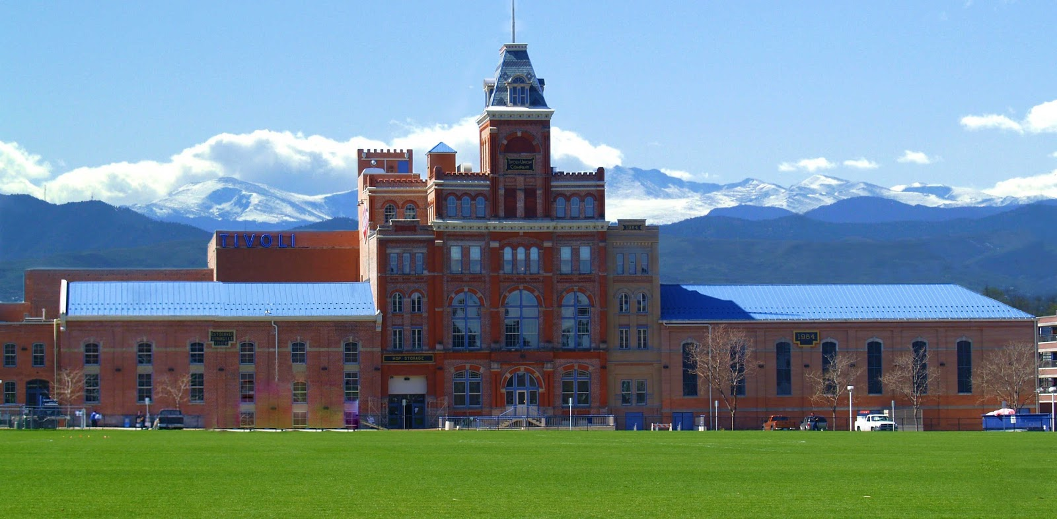

Slide 3

ЛАБОРАТОРИЯ
6 А класса
Старший сотрудник университета
Артющенко Ирина Викторовна

Slide 4

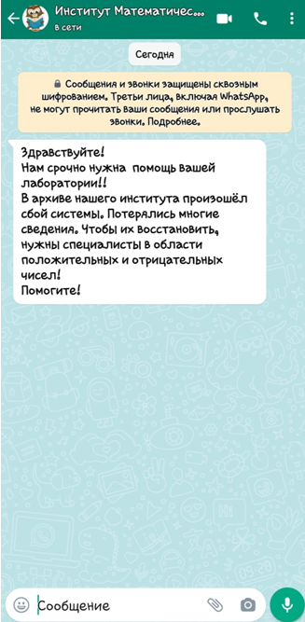
Назовите число, противоположное числу -9.
Назовите число, противоположное числу 0.
Найдите значение выражения |-2|.
Найдите значение выражения –х, если х = -2.
Какое целое число находится между числами -1 и 1?
Какое из данных чисел находится ближе к нулю: -30 или 22?
9
0
2
2
0
22

Slide 5
9.02.2022 Классная работа.
Сравнение чисел.
ЧИСЛА
СРАВНИВАЛИ

Slide 6


ИСПЫТАНИЕ 1. ПОДГОТОВКА ЛАБОРАТОРИЙ
ИСПЫТАНИЕ 2. ИССЛЕДОВАНИЯ ЛАБОРАТОРИЙ
ИСПЫТАНИЕ 3. РЯД ЧИСЕЛ
ИСПЫТАНИЕ 4. КООРДИНАТНАЯ ПРЯМАЯ
ИСПЫТАНИЕ 5. ПАЗЛЫ
ИСПЫТАНИЕ 6. УПОРЯДОЧИВАНИЕ ЧИСЕЛ
ИСПЫТАНИЕ 7. ТЕСТИРОВАНИЕ

Slide 7
ИСПЫТАНИЕ 1.
ПОДГОТОВКА
ЛАБОРАТОРИЙ
Назовите координаты точек.
Назовите точки, которые лежат левее нуля.
Назовите точки, которые лежат правее нуля.
Где на координатной прямой расположена точка с меньшей координатой?
Где на координатной прямой расположена точка с большей координатой?
D
С
А
В
0
1
А (3)
С (-5)
В (7)
D (-7)

Slide 8
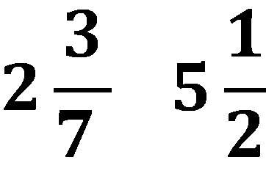
ИСПЫТАНИЕ 1.
ПОДГОТОВКА
ЛАБОРАТОРИЙ
СРАВНИТЕ:
<
125 200
0 20
15,2 10,2
2,5 2,55
|3| |-6|
и
<
и
>
и
<
и
<
и
<
|-10| |-12|
и
<
<
|4,5| |-8,2|
и
и

Slide 9
ИСПЫТАНИЕ 1.
ПОДГОТОВКА
ЛАБОРАТОРИЙ
 | Вопросы | верю | не верю
1. | Верите ли вы, что нуль – самое маленькое число?
2. | Верите ли вы, что положительные числа всегда больше отрицательных?
3. | Верите ли вы, что отрицательные числа больше нуля?
4. | Верите ли вы, что отрицательные числа сравнить невозможно?
5. | Верите ли вы, что если отрицательные числа можно сравнить, то наибольшим будет то, модуль которого меньше?

Slide 10
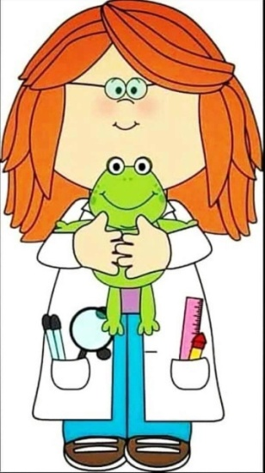
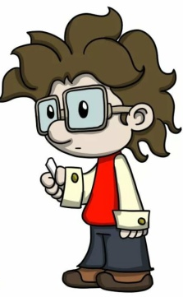
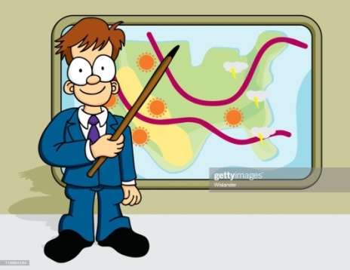
ИСПЫТАНИЕ 2.
ИССЛЕДОВАНИЯ ЛАБОРАТОРИЙ
Лаборатория МЕДИЦИНСКИХ РАБОТНИКОВ
Лаборатория БИОЛОГОВ
20 < 22
22 > -7
0 > -3
-4 > -7
35 < 43
-30 < 15
-14 < 0
-7 < -6
Лаборатория СИНОПТИКОВ
Лаборатория ФИЗИКОВ
0 < 12
0 > -9
-27 < 17
-25 < -16
0 < 100
0 > -15
123 > -233
-183 > -253
Нуль положительного числа.
меньше
Нуль отрицательного числа.
больше
Любое отрицательное число положительного числа.
меньше
Из двух отрицательных чисел меньше то, модуль которого
ПРОВЕРКА
больше.
На горизонтальной координатной прямой точка с большей координатой лежит точки с меньшей координатой.
правее

Slide 11

 | Вопросы | верю | не верю
1. | Верите ли вы, что нуль – самое маленькое число?
2. | Верите ли вы, что положительные числа всегда больше отрицательных?
3. | Верите ли вы, что отрицательные числа больше нуля?
4. | Верите ли вы, что отрицательные числа сравнить невозможно?
5. | Верите ли вы, что если отрицательные числа можно сравнить, то наибольшим будет то, модуль которого меньше?
неверно
верно
неверно
неверно
верно

Slide 12
ИСПЫТАНИЕ 2.
ИССЛЕДОВАНИЯ ЛАБОРАТОРИЙ
<
>
>
0 9 | 0 -1 | 0 -13
9 -13 | 9 -1 | -13 -1
-13 0 | -13 9 | 9 0
-1 9 | -1 -13 | 0 -13
и
и
и
>
>
<
и
и
и
<
<
>
и
и
и
<
>
>
и
и
и

Slide 13

-5
0
20
15,2
-0,1
0,1
100
-4
-3,5
0

Slide 14
ИСПЫТАНИЕ 3.
9; -9; 11; -15; -4; -21; 7; 10; -32.
Запишите все числа, меньшие -10.
Запишите числа, которые больше -10, но меньше 10.

Slide 15
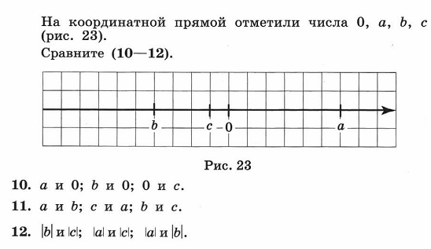
ИСПЫТАНИЕ 4.
На координатной прямой отмечены числа
0, a, b, с.
Сравните:
a и 0; b и 0; 0 и с.
a и b; с и а; b и с.
|b| и |с|; |а| и |с|; |а| и |b|.

Slide 16

ИСПЫТАНИЕ 5.
ПРОВЕРКА

Slide 17
ИСПЫТАНИЕ 6. УПОРЯДОЧИВАНИЕ ЧИСЕЛ
-7,8
-6
-5,5
-4
-3
-0,2
2
3
4
5
!
З
Н
А
Н
И
Е
С
И
Л
А
-

Slide 18

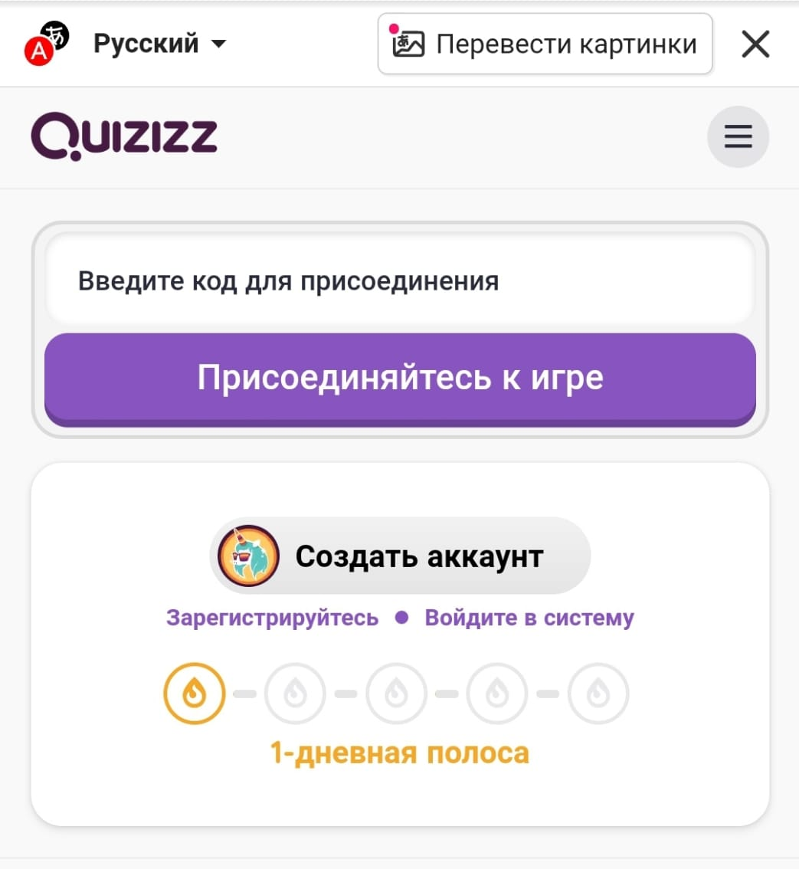
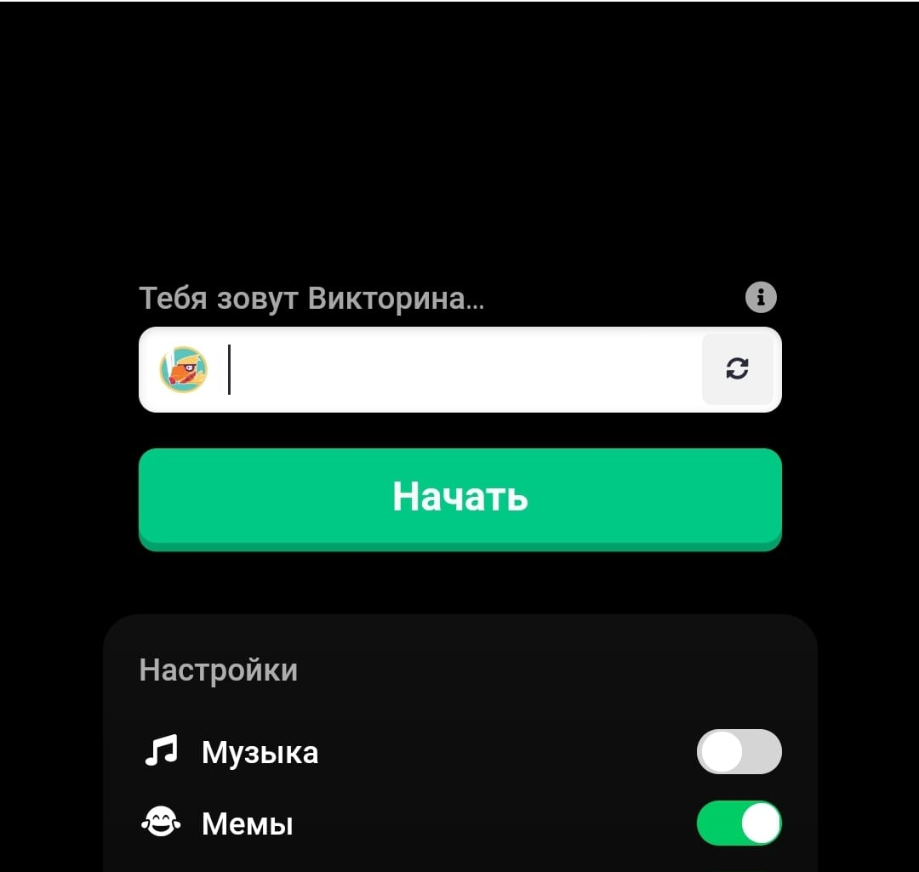
ИСПЫТАНИЕ 7.
Откройте ссылку.
Введите код .
Нажмите «Присоединяйтесь к игре».
Напишите свою фамилию и имя.
Нажмите кнопку «Начать».
Начать игру!

Slide 19
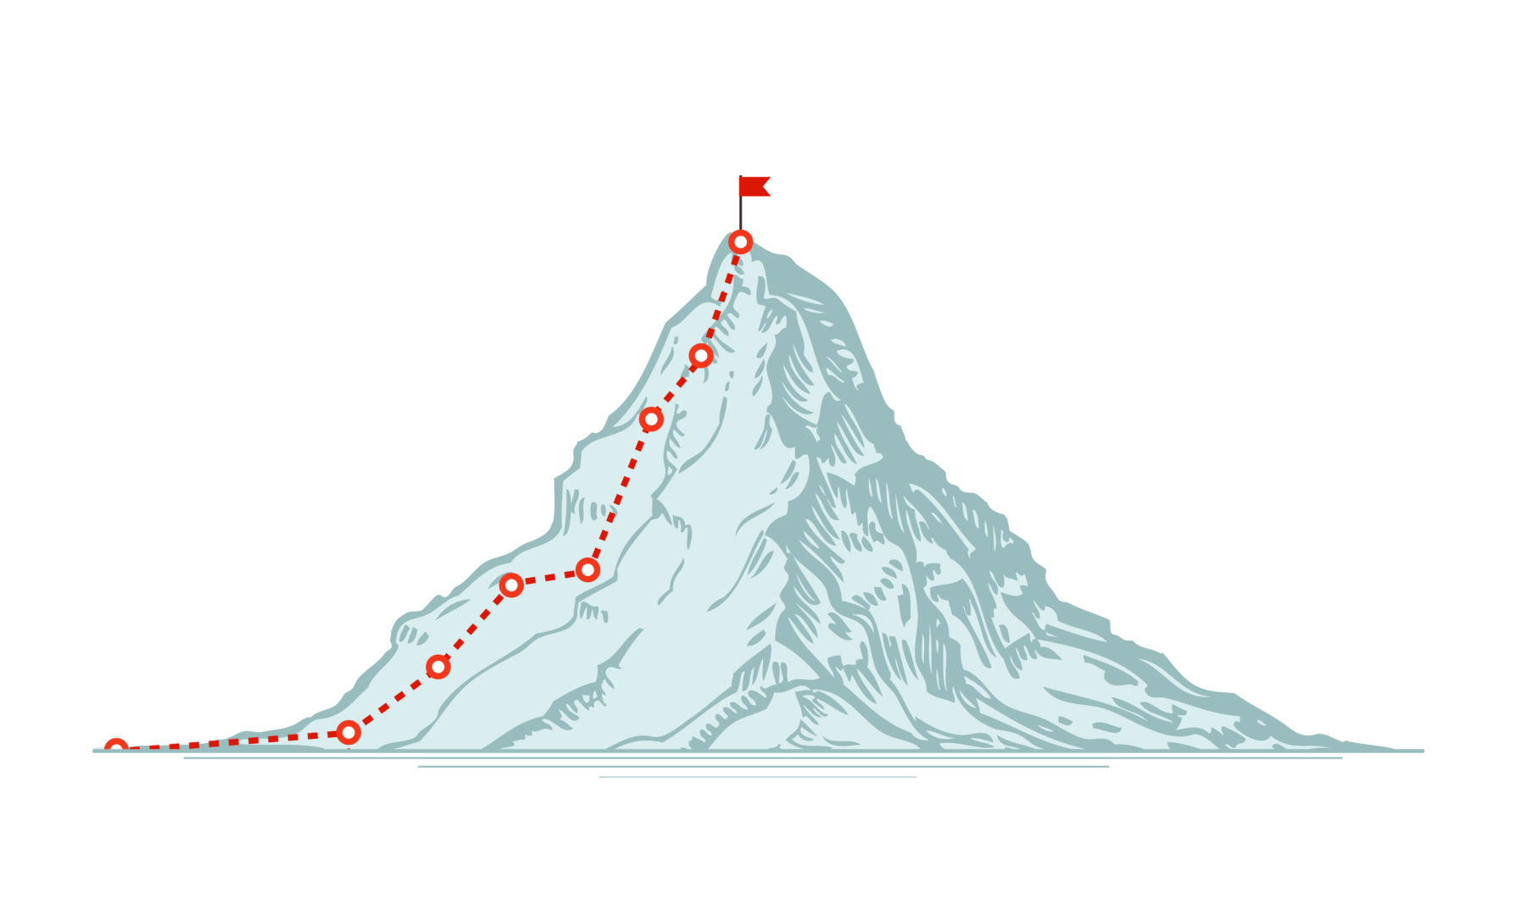
ВЕРШИНА
Я всё понял и могу объяснить другому!
СЕРЕДИНА
Я всё понял, но затрудняюсь объяснить другому!
ОСНОВАНИЕ
Не совсем понял!
Буду стараться!

Slide 20


Slide 21

«Хорошими людьми становятся больше от упражнений, чем от природы»
Демократ
Домашняя работа.
П.29, №106, №107.

Slide 22

СПАСИБО ЗА УРОК!

Slide 23
Лаборатория БИОЛОГОВ
ИСПЫТАНИЕ 2.
ИССЛЕДОВАНИЯ
ЛАБОРАТОРИЙ
<
35 43
-30 15
-14 0
-7 -6
<
<
<
Задание 1.
Температура тела у животных может сильно различаться. Так, например температура тела слона 35°, а температура тела птицы 43°.
Задание 2. Птица клёст - еловик несет яйца и высиживает птенцов зимой. Даже при температуре воздуха – 30°С, в гнезде сохраняется температура до 15°С.
Задание 3.
Запястная область передней конечности эскимоской собаки остывает до -14 ° C, а её подушечки лап остывают до 0°С.
Задание 4. Шмели выдерживают температуру до – 7°С, пчелы – 6°С.

Slide 24
Лаборатория СИНОПТИКОВ
<
ИСПЫТАНИЕ 2.
ИССЛЕДОВАНИЯ
ЛАБОРАТОРИЙ
0 12
0 -9
-27 17
-25 -16
>
<
<
Задание 1.
В городе Тында в мае температура воздуха ночью опускается до 0°С, а днём достигает 12°C.
Задание 2.
В городе Тында в октябре средняя температура окружающей среды 0°С днём и примерно -9°С ночью.
Задание 3.
Самым холодным месяцем в Тынде является декабрь со средней температурой -27°C, а самым теплым июль, когда столбик термометра в среднем поднимается до 17°C.
Задание 4.
В Тынде средняя температура в феврале достигает -25°С, а в марте -16°С.

Slide 25
Лаборатория ФИЗИКОВ
<
ИСПЫТАНИЕ 2.
ИССЛЕДОВАНИЯ
ЛАБОРАТОРИЙ
0 100
0 -15
123 -233
-183 -253
>
>
>
Задание 1.
Вода при нормальных условиях находится в жидком состоянии, однако при температуре в 0 °C она переходит в твердое состояние – лед и кипит (превращается в водяной пар) при температуре 100 °C.
Задание 2.
Вода при нормальных условиях находится в жидком состоянии, однако при температуре в 0 °C она переходит в твердое состояние – лед. Лед продолжили охлаждать и охладили до температуры -15°C.
Задание 3.
У Луны нет защитной атмосферы, и именно поэтому ее поверхность может нагреваться и охлаждаться до экстремальных температур. Температура Луны может днем составлять +123 °C, а ночью - 233 °C.
Задание 4.
Жидкий кислород кипит при температуре −183 °C и представляет собой бледно-голубую жидкость. Жидкий водород является бесцветной жидкостью без запаха, которая при смешивании с воздухом относится к взрывоопасным веществам, температура кипения жидкого водорода -253°C.

Slide 26

Лаборатория
МЕДИЦИНСКИХ РАБОТНИКОВ
ИСПЫТАНИЕ 2.
ИССЛЕДОВАНИЯ
ЛАБОРАТОРИЙ
<
20 22
22 -7
0 -3
-4 -7
>
>
>
Задание 1.
Начинать прием воздушных ванн на открытом воздухе необходимо с температуры воздуха 20-22 °С.
Задание 2.
Дозирование воздушных ванн колеблется от 22°С до -7°С.
Задание 3.
Очень холодные воздушные ванны начинают принимать при температуре от 0° до -3°.
Задание 4.
Температура очень холодных воздушных ванн может колебаться от -4° до -7°.

Slide 27
Какие цифры можно поставить вместо *, чтобы получилось верное неравенство.
-98* < -985
(6,7,8,9)
-3*4 > -348
(0,1,2,3,4)
-*68 < -560
(6,7,8,9)

